Slide 1

Conociendo

Slide 2

¿Qué es NPM?

Slide 3
¿Qué es NPM?
Gestor de paquetes nativo para NodeJS y aplicaciones JS.
Inspirado en PIP (Gestor de paquetes Python) y Ruby Gems (Gestión de paquetes Ruby).
Hace posible un modelo modular de construcción de aplicaciones, basado en paquetes.
Es el gestor de paquetes más grande, con +650K paquetes actualmente.
Actualmente, se dice que el tráfico que genera en la red ha superado incluso al generado por el porno.

Slide 4
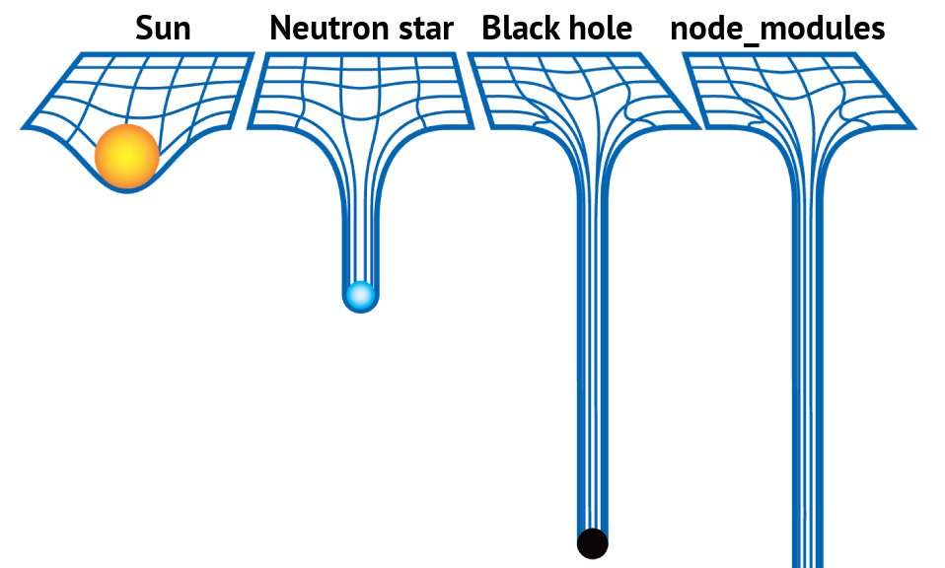
¿Qué es NPM?

Slide 5
Paquetes en NodeJS

Slide 6
Paquetes en NodeJS
ÁMBITOS
Global Son paquetes instalados en una carpeta compartida del sistema, haciendo que los paquetes instalados estén disponibles para cualquier aplicación que lo necesite, dentro del mismo sistema.
npm install ‹package_name› --global
Local Son paquetes instalados dentro de la carpeta del proyecto actual (node_modules). Solo estarán disponibles dentro del propio proyecto, ofreciendo un contexto aislado.
npm install ‹package_name›

Slide 7
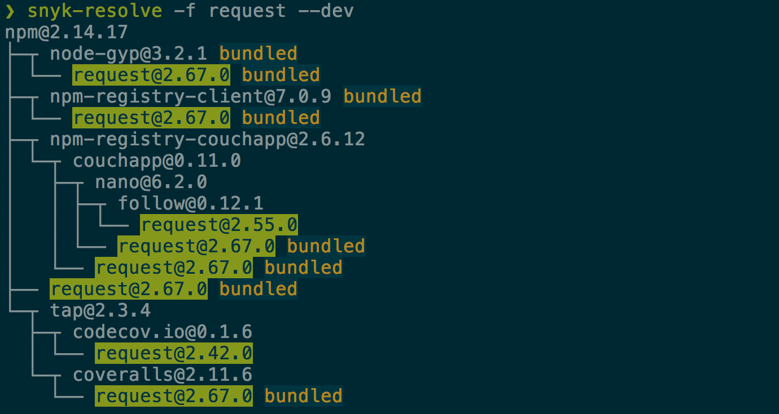
Paquetes en NodeJS
DEPENDENCIAS Un paquete puede hacer uso, a su vez, de otros que paquetes que necesite para realizar su función principal. Este concepto se conoce como dependencia.

Slide 8
Paquetes en NodeJS
VERSIONADO
Cuando creamos un paquete debemos tener en cuenta su versionado. La estructura de la versión nos da información sobre el estado del paquete actual:
v1.3.22
Semantic Version Cheatsheet
Major Version
Cambio importante que rompe retro-compatibilidad
Minor Version
Cambios importantes que no rompen la retro-compatibilidad
Patch Version
Cambios que solucionan pequeños errores

Slide 9
Paquetes en NodeJS
SÍMBOLOS DE VERSIÓN
Cuando vemos versiones en paquetes podemos apreciar que algunos cuentan con ciertos símbolos
nombre_paquete@1.3.12
~1.3.12: Versión aproximada. Más reciente dentro de la minor actual.
^1.3.12: Versión compatible. Más reciente dentro de la major actual.
1.3.12: Versión exacta.

Slide 10
package.json

Slide 11
package.json
Cada proyecto de NodeJS puede ser considerado como un módulo o paquete de NPM.
Cada proyecto debe contar con un archivo de configuración del módulo: package.json
npm init
Este archivo, entre otros datos, describe el paquete:
name: Nombre del paquete.
version: Para control de versiones, si fuera necesario.
description: Descripción del módulo. Detalles de cuál es función.
keywords: Palabras claves para descubrimiento. Si publica.
entry point(main): Archivo principal de ejecución.
license: Tipo de licencia que rige el paquete. (ISC por defecto)
author: Nombre o correo del autor del paquete.
repository: Url del repositorio del proyecto. Si publica.

Slide 12
package.json
El archivo, además de describir el propio paquete, tiene otros nodos importantes:
…
"scripts": { "build": "node app.js", "test": "standard" },
"dependencies": { "async": "^0.2.10", "npm2es": "~0.4.2", "optimist": "~0.6.0", "request": "~2.30.0", "skateboard": "^1.5.1", "split": "^0.3.0", "weld": "^0.2.2" },
"devDependencies": { "escape-html": "^1.0.3", "lucene-query-parser": "^1.0.1" }
Scripts para ejecutar desde terminal npm run ‹script_name›
Dependencias del proyecto. Son los paquetes necesarios para que nuestro módulo pueda realizar su función.
Dependencias para desarrollo. (Testing, devServers...)

Slide 13
package.json
Crear dependencias en un paquete
Si deseamos instalar un nuevo paquete como dependencia
npm install ‹nombre_paquete›
npm i ‹nombre_paquete› -S
npm install ‹nombre_paquete› --save
Si deseamos instalar una dependencia solo para desarrollo
npm install ‹nombre_paquete› --save-dev
npm i ‹nombre_paquete› -D

Slide 14
package.json
Instalar dependencias de un paquete
Las dependencias son necesarias para ejecutar correctamente el módulo y se deben instalar antes de ejecutar ningún script
npm install
Si deseamos instalar solo dependencias para producción (no hay necesida de instalar dependencias de desarrollo)
npm install --production
Estos comandos leen el package.json para buscar las dependencias registradas, según corresponda, y las instala localmente.

Slide 15
package.json
Actualizar dependencias
Si queremos actualizar un paquete (siempre tendrá en cuenta versionado especificado)
npm update ‹nombre_paquete›
Si deseamos actualizar todos los paquetes del proyecto
npm update

Slide 16
package-lock.json

Slide 17
package-lock.json
En versiones modernas de NPM aparece esta nueva entidad que nos permite:
Representar el árbol de dependencias de una forma global, ideal para compartir entre equipos.
Permite cambiar de versión en node_modules sin cambiar de versión del proyecto.
Control de cambios de versiones de paquetes.
Optimiza el proceso de instalación de paquetes, resolviendo los que ya estén instalados. (Anti-BlackHole)

Slide 18
Publicando en NPM

Slide 19
Publicando en NPM
Si hemos creado un nuevo paquete y queremos compartirlo con el resto de usuarios (o para un registro privado) debemos:
Tener un repositorio del módulo en package.json
Tener un README.md en el repositorio.
Tener usuario en NPM
npm adduser
npm login
Publicar el módulo
npm publish

